Slide 1

Tự nhiên và xã hội 1
Bài 21: Các giác quan của cơ thể (tiết 3)

Slide 2
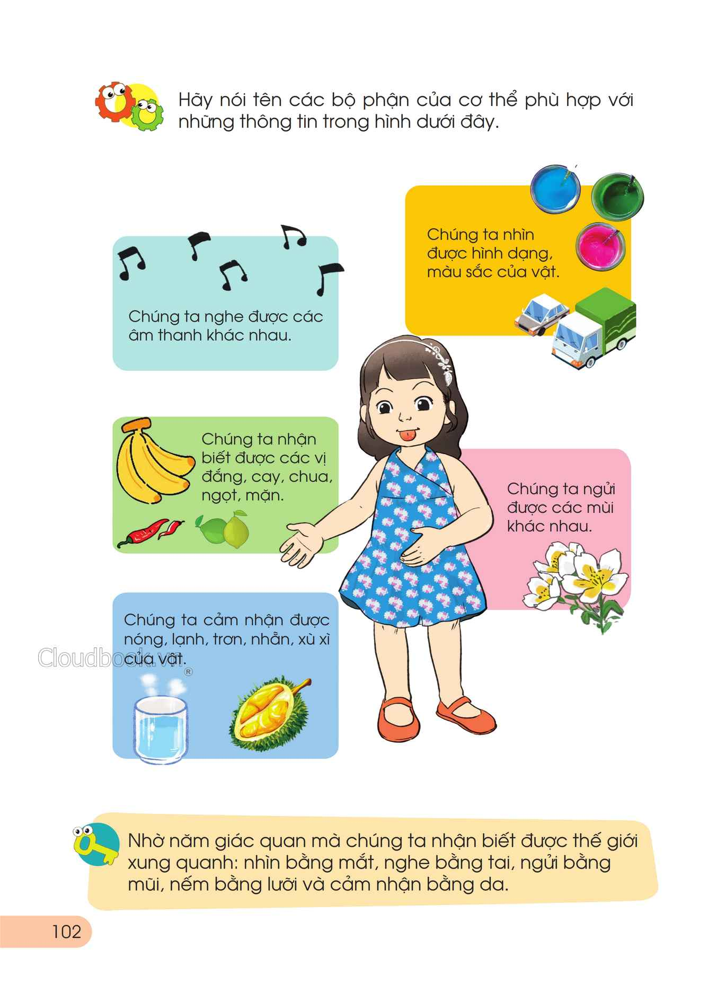
Bằng mắt
Bằng tai
Bằng lưỡi
Bằng da
Bằng mũi

Slide 3

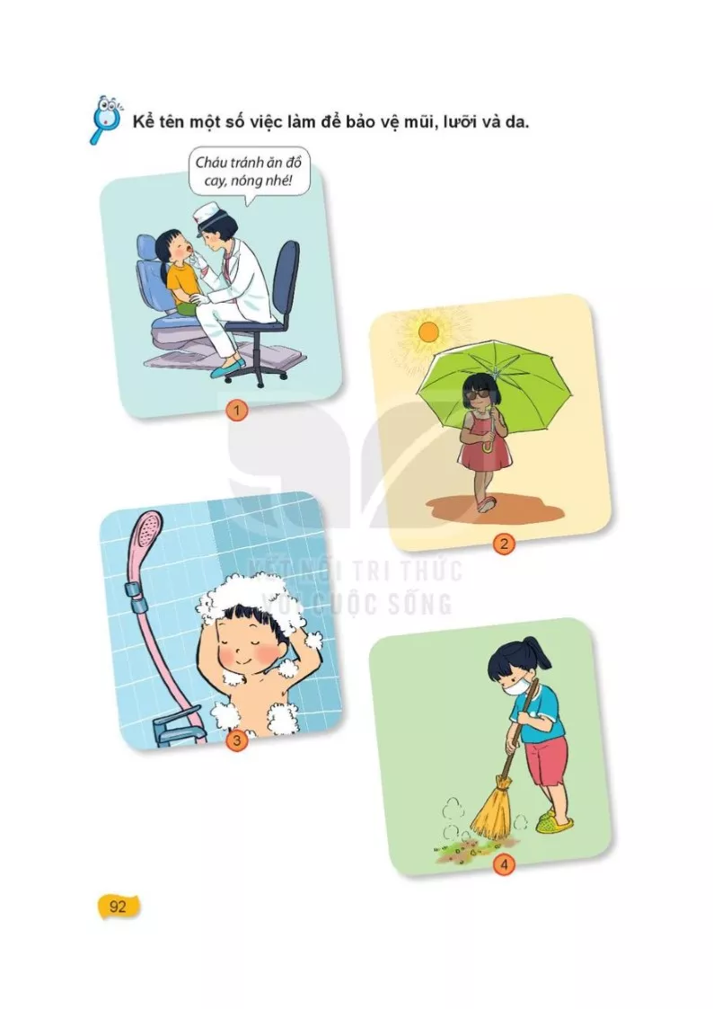
Thứ năm ngày 21 tháng 03 năm 2026.
Tự nhiên và xã hội:
Các giác quan của cơ thể (tiết 3)
Kể tên một số việc làm bảo vệ mũi, lưỡi và da.

Slide 4
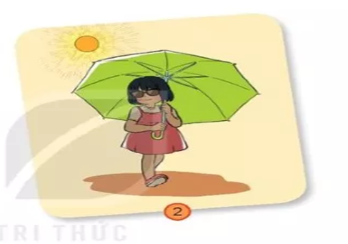
Thứ năm ngày 21 tháng 03 năm 2026.
Tự nhiên và xã hội:
Các giác quan của cơ thể (tiết 3)
Kể tên một số việc làm bảo vệ mũi, lưỡi và da.

Slide 5
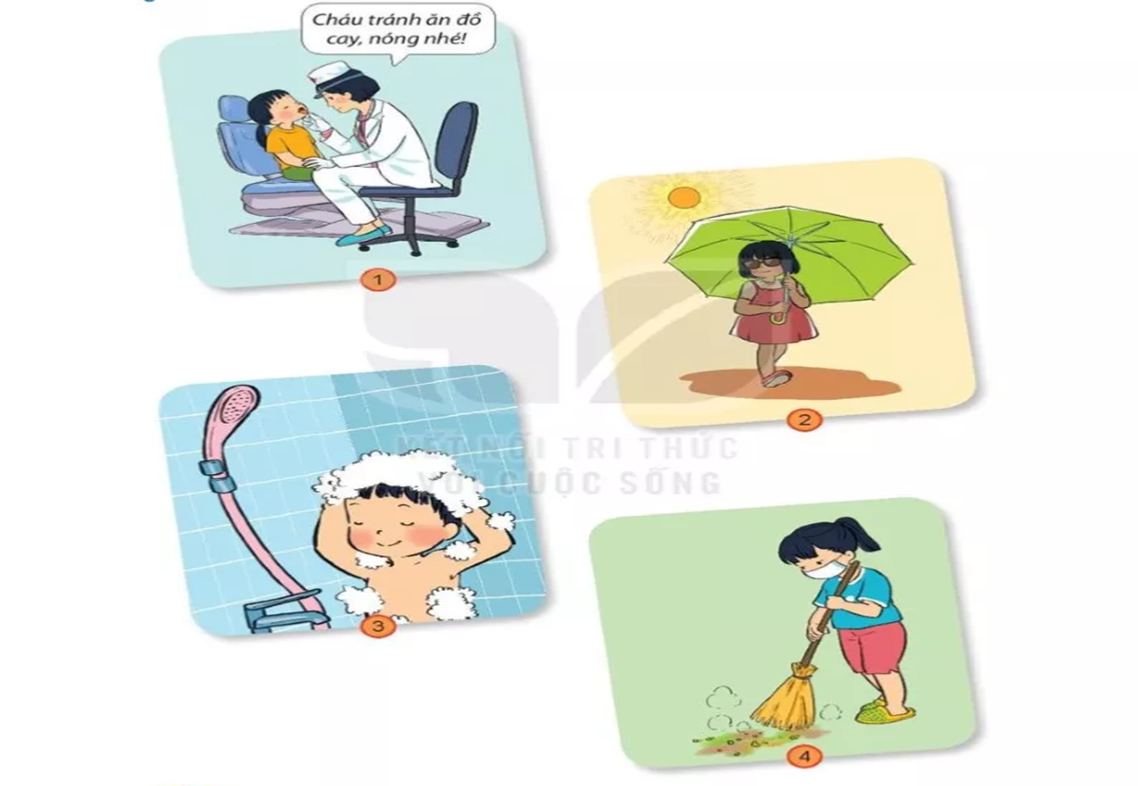
Thứ năm ngày 21 tháng 03 năm 2026.
Tự nhiên và xã hội:
Các giác quan của cơ thể (tiết 3)
Kể tên một số việc làm bảo vệ mũi, lưỡi và da.

Slide 6
Thứ năm ngày 21 tháng 03 năm 2026.
Tự nhiên và xã hội:
Các giác quan của cơ thể (tiết 3)
Kể tên một số việc làm bảo vệ mũi, lưỡi và da.
Thảo luận nhóm đôi

Slide 7

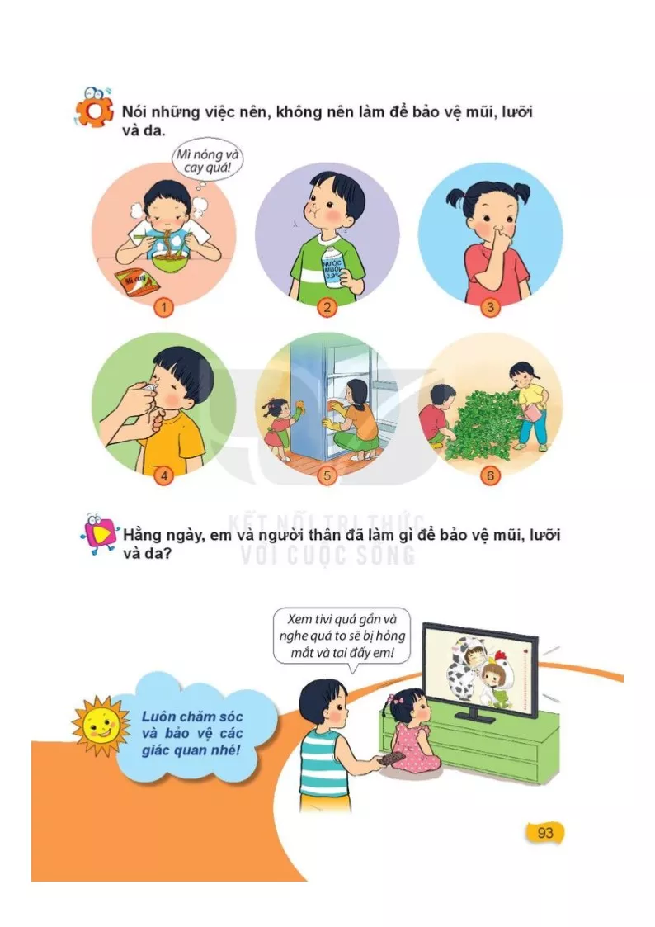
Thứ năm ngày 21 tháng 03 năm 2026.
Tự nhiên và xã hội:
Các giác quan của cơ thể (tiết 3)
Nói những việc nên làm, không nên làm để bảo vệ mũi, lưỡi và da.

Slide 8

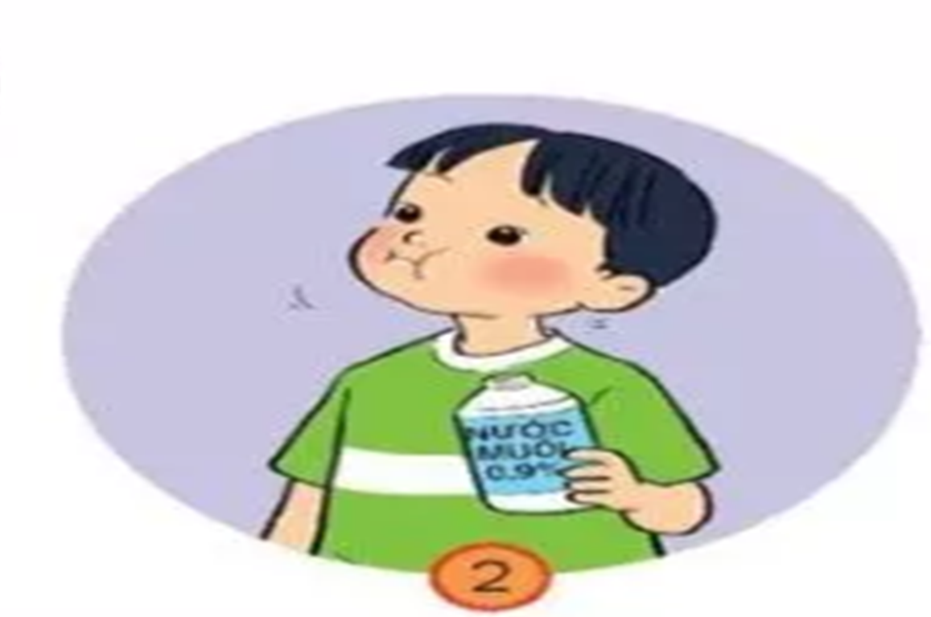
Thứ năm ngày 21 tháng 03 năm 2026.
Tự nhiên và xã hội:
Các giác quan của cơ thể (tiết 3)
Nói những việc nên làm, không nên làm để bảo vệ mũi, lưỡi và da.

Slide 9
Thứ năm ngày 21 tháng 03 năm 2025.
Tự nhiên và xã hội:
Các giác quan của cơ thể (tiết 3)
Nói những việc nên làm, không nên làm để bảo vệ mũi, lưỡi và da.

Slide 10
Thứ năm ngày 21 tháng 03 năm 2026.
Tự nhiên và xã hội:
Các giác quan của cơ thể (tiết 3)
Nói những việc nên làm, không nên làm để bảo vệ mũi, lưỡi và da.
Việc nên làm: | Việc không nên làm:
Trò chơi: TIẾP SỨC

Slide 11

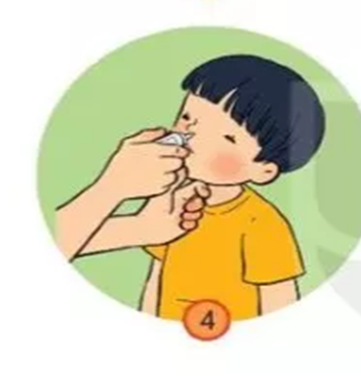
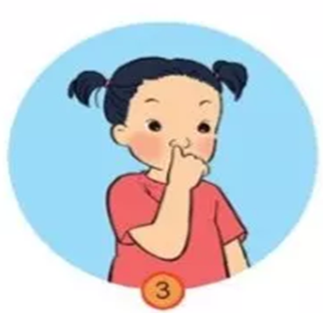
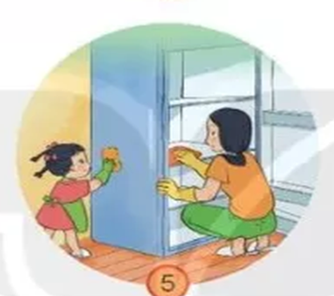
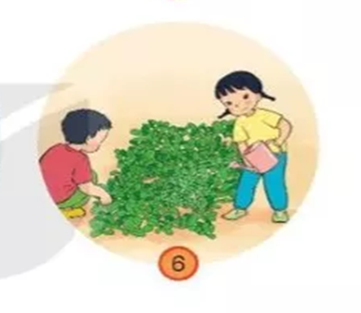
Thứ năm ngày 21 tháng 03 năm 2025.
Tự nhiên và xã hội:
Các giác quan của cơ thể (tiết 3)
Nói những việc nên làm, không nên làm để bảo vệ mũi, lưỡi và da.
Việc nên làm: | Việc không nên làm:

Slide 12
Thứ năm ngày 21 tháng 03 năm 2026.
Tự nhiên và xã hội:
Các giác quan của cơ thể (tiết 3)

